Slide 1
动画概论
主讲:赵红宇

Slide 2
第一章 概述 动画性质与定义
动画的性质
1 工艺特性
2 技术特性
3审美特性
4功能特性
5 时代性
6多元性
7虚拟性

Slide 3
动画的定义
动画主要是利用视觉暂留原理，将众多连续变化的图片序列变成一种动态的画面。
动画根据不同的分类标准可以进行不同的分类，按制作手段和技术手法可以分成三类：传统手绘动画、定格动画和计算机动画

Slide 4
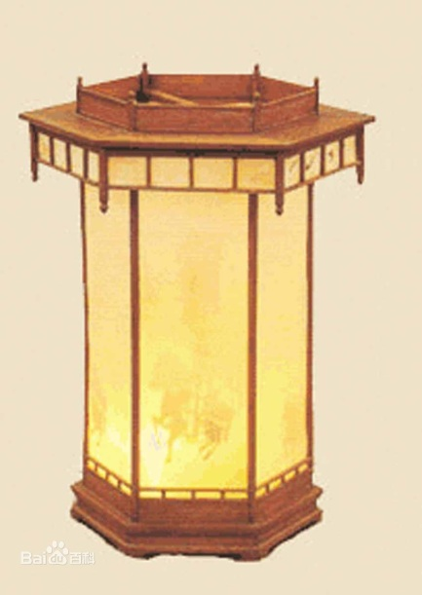
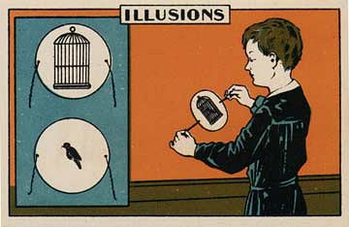
动画的起源与发展
动画的起源
起源可以追溯到远古的石器时代，从人们学会在山洞的石壁上记录生活片段开始
走马灯
留影盘

Slide 5
动画的发展
一 动画重要史实
1.欧美动画
2.日本动画
3.中国动画

Slide 6
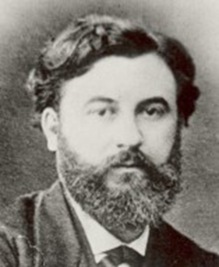
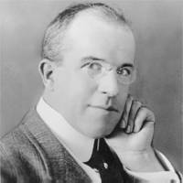
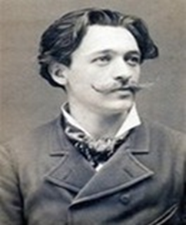
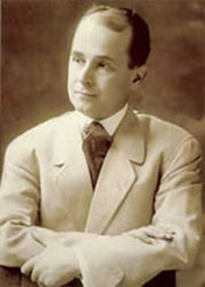
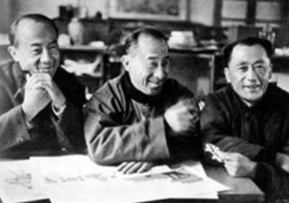
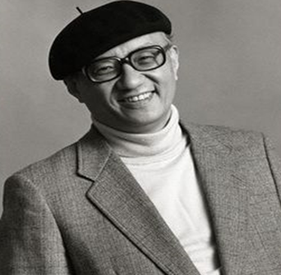
二 动画先驱人物
三 动画产业形成
查尔斯-埃米尔·雷诺
勃莱克顿
埃米尔·科尔
温瑟·麦凯
万氏兄弟
手冢治虫

Slide 7
动画的趋势
1制作技术上
2 表现手法上
1.突出民族历史
2.表现民族民俗
3.与本国相关产业结合
3 传播媒介上

Slide 8
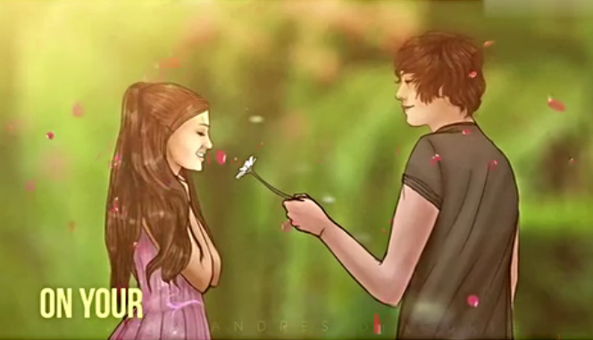
动画与其他艺术的关系
1 动画与电影
2 动画与音乐
3 动画与文学
4 动画与造型
歌曲《Tattooed heart》的动画MV

Slide 9
第二章 风格流派
风格
一 技术媒介
二维动画
三维动画
二 传播途径
影院动画
电视动画
网络动画

Slide 10
三 制作类型
公益动画
实验动画
商业动画

Slide 11
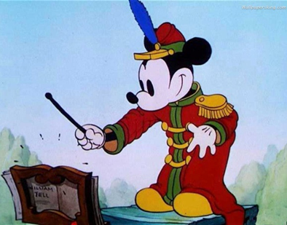

流派
一 欧美

Slide 12
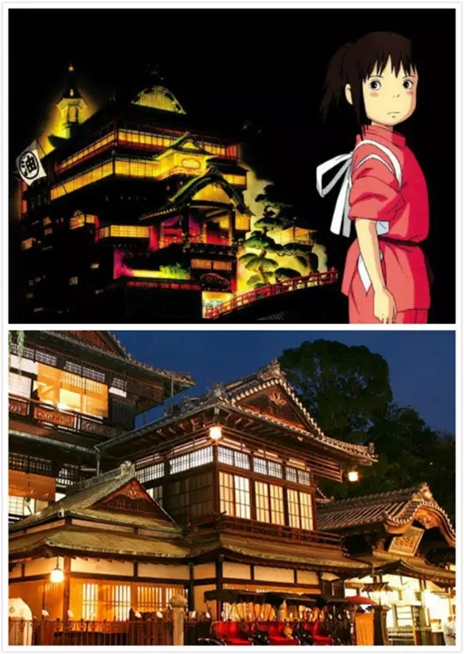
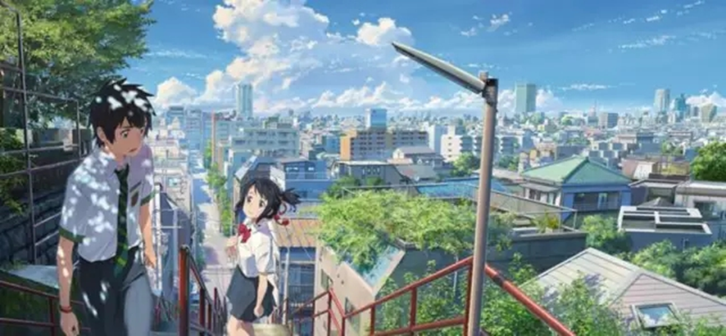
二 亚洲

Slide 13
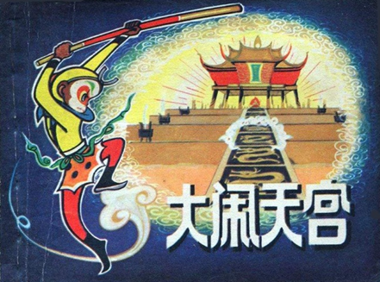
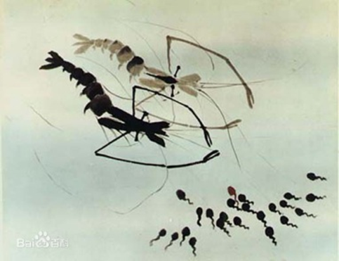
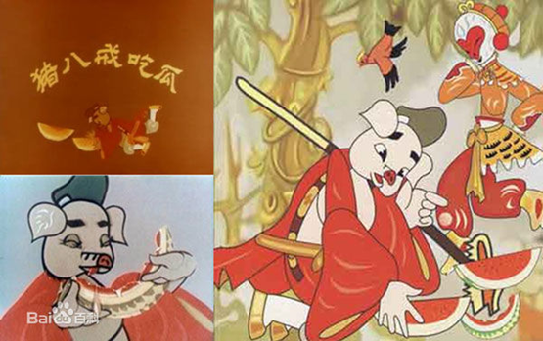
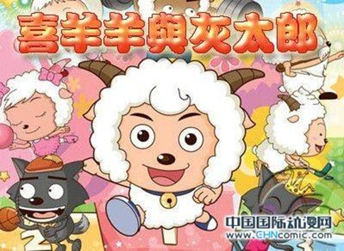
三 国内
动画片《大闹天宫》
水墨动画片《小蝌蚪找妈妈》
《猪八戒吃西瓜》剧照
动画片《喜羊羊》

Slide 14
第三章 制作流程
前期
一、分镜台本
（1）景别
（2）蒙太奇
二、美术设计
（1）造型设计
（2）场景设计
（3）道具设计

Slide 15
三、画面分镜头设计
（1）分镜的意义和作用
（2）动画分镜的形式
（3）分镜头多样的表现风格
四、前期录音
五、后期前置

Slide 16
中期
（1）设计稿
（2）原动画设计
（3）背景图绘制
（4）描线上色
（5）校对与拍摄

Slide 17
后期
剪辑
声画合成

Slide 18
第四章 基本技能
一、造型基础
（1）造型能力
概括性
夸张性
拟人性
（2）色彩能力
远与近、收缩与膨胀
轻与重
冷与暖
柔与刚
其他特殊感受
（3）变形能力

Slide 19
二、设计基础
（1）编剧能力
（2）表演能力
动态展现
运动规律
表演基础
三、数字软件基础
（1）三维动画制作软件
（2）二维动画制作软件
（3）定格动画制作软件
（4）后期合成软件

Slide 20
四、制作综合素质
（1）哲学
（2）文学
（3）音乐
（4）观众心理学
（5）漫画语言

Slide 21
五、动画学习的方法
一、对动画作品内容的深度理解
二、学会象征性表达内容
三、对时间轴的把控
四、动画节奏的把控
（1）动画剧本的架构
（2）镜头节奏
五、素质培养
（1）身心素质

Slide 22
（2）美术素质
（3）综合的知识素养
（4）从受众角度出发的创作素质
（5）情感素质
（6）文学素质
（7）人文素质
（8）良好的职业素养

